Slide 1
ПРИЁМ В 1 КЛАСС НА 2024-2025 УЧЕБНЫЙ ГОД
Муниципальное бюджетное общеобразовательное учреждение «Средняя общеобразовательная школа № 55» города Кирова

Slide 5
Копии документов, подтверждающих право первоочередного приема на обучение
Сотрудники имеют специальные звания и проходят службу в полиции; в войсках национальной гвардии РФ; учреждениях и органах уголовно-исполнительной системы; органах принудительного исполнения РФ; федеральной противопожарной службе Государственной противопожарной службы; таможенных органах РФ | служебное удостоверение или справка о прохождении службы
Военнослужащие проходят военную службу в Вооруженных Силах Российской Федерации по призыву или контракту; граждане Российской Федерации, призванные на военную службу по мобилизации (Указ Президента РФ от 21.09.2022 №647 «Об объявлении частичной мобилизации в Российской Федерации) | справка о прохождении военной службы

Slide 6
Категории граждан, имеющих право внеочередного, первоочередного и преимущественного приёма в общеобразовательную организацию
В Кировской области установлены дополнительные меры социальной поддержки при приёме граждан в образовательные организации: в первоочередном порядке предоставляются места детям медицинских и педагогических работников.
Для подтверждения внеочередного, первоочередного или преимущественного права родителю необходимо предоставить в общеобразовательную организацию копии или оригиналы документов, подтверждающих указанное право.

Slide 7
Ст. 11 Закона Кировской области от 14.10.2013 № 320-ЗО «Об образовании в Кировской области»
Медицинские работники областных государственных медицинских организаций, оказывающих (участвующих в оказании) первичную медико-санитарную помощь, скорую, в том числе скорую специализированную, медицинскую помощь; | Справка с места работы (наименование медицинской организации; наименование занимаемой должности работника; вид деятельности, которую осуществляет работник (оказывает (участвует в оказании) первичной медико-санитарной помощи, скорой, в том числе скорой специализированной, медицинской помощи)
педагогические работники областных государственных и муниципальных образовательных организаций Постановление Правительства РФ от 21.02.2022 № 225 «Об утверждении номенклатуры должностей педагогических работников организаций, осуществляющих образовательную деятельность, должностей руководителей образовательных организаций» | Справка с места работы (наименование образовательной организации, наименование занимаемой должности работника)

Slide 8
Категории граждан, имеющих право внеочередного, первоочередного и преимущественного приёма в общеобразовательную организацию
право преимущественного приёма на обучение по образовательным программам начального общего образования предоставляется ребёнку в государственной или муниципальной образовательной организации, в которой обучаются его полнородные и неполнородные брат и (или) сестра, усыновлённые (удочерённые), дети, опекунами (попечителями) которых являются родители (законные представители) этого ребёнка, или дети, родителями (законными представителями) которых являются опекуны (попечители) этого ребёнка.
К заявлению необходимо предоставить подтверждающий документ – копию свидетельства о рождении брата и (или) сестры, договора о патронатной семье, об опекунской семье, усыновлении/удочерении.

Slide 9
Закрепленные территории за МБОУ СОШ № 55 г. Кирова:
п. Ганино (ул. Центральная, ул. Луговая, ул. Мира, ул. Южная, ул. Западная, ул. Фабричная, ул. Северная, ул. Строителей, ул. Тружеников, ул. Алцыбеева, ул. Щербининская, ул. Красавинская, ул. Опалевская, ул. Ялтинская, пер. Северный, пер. Школьный, пер. Елпашевский, пер. Майский, ул. Майская, ул. Крымская, ул. Шубинская);

Slide 10
Закрепленные территории за МБОУ СОШ № 55 г. Кирова:
Слобода Никольская (ул. Власовская; ул. Шиховская; ул. Парфетьевская; ул. Тарасовская; ул. Молчановская; ул. Борисовская; пр-д Борисовский; пр-д Даниловский)
Слобода Лянгасы (ул. Холмогорская; ул. Отрадная; ул. Осинки; ул. Лесопарковая; ул. Широковская, 1, 2, 3, 4, 5, 6, 7, 9, 9а, 10, 11, 12, 13, 13а, 14, 15, 16, 17, 18, 19, 19а, 21, 23, 24, 25, 26, 27, 27а, 28, 31, 31а, 32, 32а, 34, 34а, 36, 36а, 38, 38б, 40, 42, 42а)

Slide 11
Закрепленные территории за МБОУ СОШ № 55 г. Кирова:
д. Сергеево (ул. Яблочная, ул. Смородиновая; ул. Клюквенная; ул. Малиновая; ул. Свадебная; ул. Роз; ул. Камарская; ул. Верности; ул. Вечерняя; ул. Утренняя; ул. Филаевская; ул. Юности, пер. Чистовой)
д. Шубино (ул. Светлая, ул. Верхняя, ул. Тихая, пер. Верхний, пер. Нижний)

Slide 12
Закрепленные территории за МБОУ СОШ № 55 г. Кирова:
ул. Оричевская;
ул. Березниковская, 71, 72, 73, 74, 76, 77а, 78, 79, 81, 83, 84, 86, 87, 88, 89, 90, 91, 91а, 92, 93, 95, 96, 97, 98, 99, 100, 101, 102,103, 104, 105, 106, 107, 109, 110, 111, 112, 113, 115, 116, 117, 118, 123, 124, 126, 127, 128, 129, 130, 132, 133, 134, 135, 136, 137, 138, 139, 140,141, 142, 147, 151, 153, 156, 157, 158, 159, 160, 162, 163, 164, 165, 167, 168, 170, 172, 174, 176, 178, 180, 184;
ул. Полевая, 71, 75, 76, 78, 80, 81, 82, 83, 84, 85, 86, 87, 88, 90, 91а, 96, 98, 100, 102, 102а, 104, 107, 108, 109, 110, 111, 112, 114, 116, 125, 128, 128а, 130, 131, 132, 133, 134, 135, 136, 137, 139, 141, 143, 148, 152, 154, 158, 162, 164, 168;
пер. Полевой;

Slide 13
Закрепленные территории за МБОУ СОШ № 55 г. Кирова:
ул. Фрезерная, 3, 9, 10, 11, 12, 13, 14, 15, 16, 17, 18, 19, 20, 21, 22, 23, 24, 25, 26, 27, 28, 29, 31, 32, 37, 38, 39, 40, 42, 46, 48, 50, 52, 54;
ул. Весенняя, 61, 63, 65, 67, 69, 73, 75, 77, 79, 80, 81, 83, 85, 87, 89, 93, 99, 101, 103, 105, 107, 109, 111, 113, 115, 117, 121;
д. Боровые, д. Сумароки; д. Матанцы; ж/д ст. Матанцы, д. Колпаки; д. Родинцы; д. Подозерье; д. Большие Ряби; д. Малые Ряби; д. Севастьяновы; д. Елпаши; д. Хабаровы

Slide 15
Пакет документов для зачисления в 1 класс, которые необходимо заполнить и предоставить в школу:
1.Заявление о приеме на обучение
2.Согласие родителя (законного представителя) ребенка на обработку персональных данных в информационной системе для доступа в электронный журнал – на ребенка
3.Согласие родителя (законного представителя) ребенка на обработку персональных данных в информационной системе для доступа в электронный журнал –на родителей

Slide 16
Перечень документов для зачисления в 1 класс, которые необходимо приложить к заявлению:
1. Копия документа, удостоверяющего личность родителя (законного представителя) ребенка
2.Копия свидетельства о рождении ребенка или документа, подтверждающего родство заявителя
3.Копия документа о регистрации ребенка по месту жительства или по месту пребывания или справка о приеме документов для оформления регистрации по месту жительства

Slide 17
Иные документы
1. Копия документа, подтверждающего установление опеки или попечительства (при необходимости)
2. Справка с места работы родителя (ей) (законного(ых) представителя(ей) ребенка) (при наличии права внеочередного или первоочередного приема на обучение)
3. Копия свидетельства о рождении старших братьев и сестер, в том числе усыновленных (удочеренных), полнородных и неполнородных (преимущественное право приема в школу)
4. Копия заключения психолого-медико-педагогической комиссии (при наличии)
5. Разрешение учредителя образовательной организации на обучение ребенка в более раннем или более позднем возрасте (если ребенку нет 6,6 лет или старше 8 лет)
6. Заявление на выпуск персональной электронной карты от имени законного представителя (для внесения в систему бесплатного питания)

Slide 19
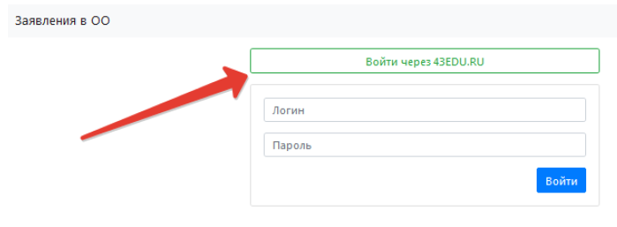
Подача заявления 1 способ: ЕГПУ - Госуслуги
Пройти по ссылке: https://statements.43edu.ru

Slide 20
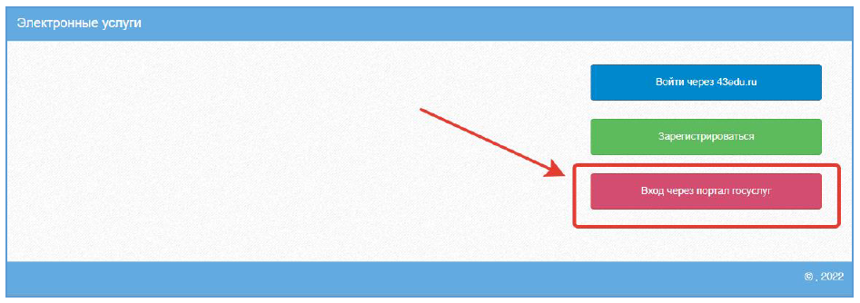
1 способ: ЕГПУ - Госуслуги
Нажать «Вход через портал ГОСУСЛУГ:

Slide 21
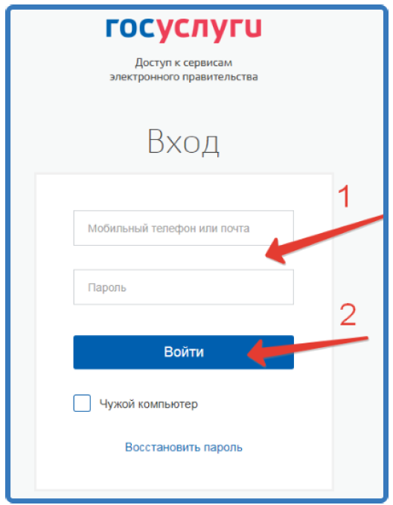
Авторизоваться - ввести мобильный телефон или почту и пароль от Госуслуг

Slide 23
1 способ: ЕРИСО КО – региональная система – для тех, кто пользуется электронным дневником
1. Если у родителя уже имеются обучающиеся в школе, то можно использовать вход, как в электронный дневник учащегося

Slide 24
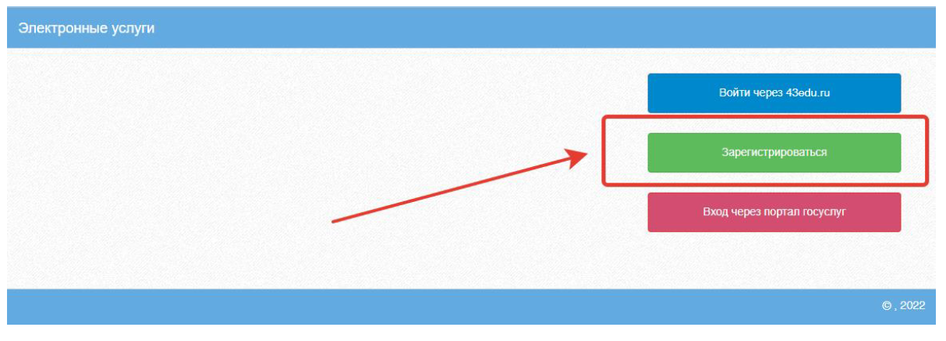
1 способ: ЕРИСО КО – региональная система
2. Если нет регистрации в региональной системе:

Slide 25
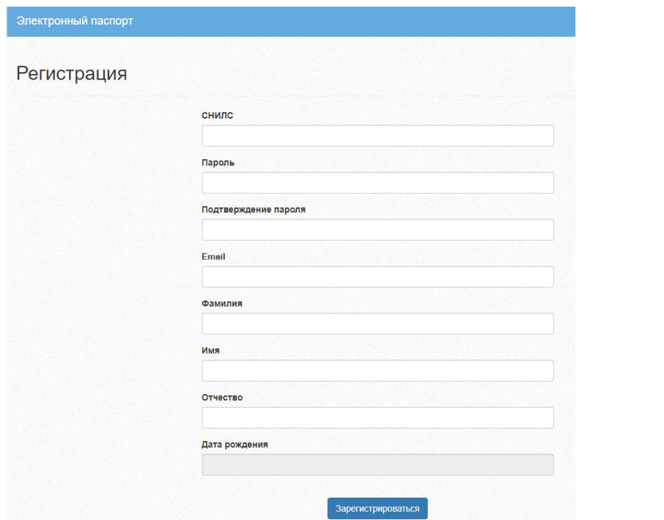
1 способ: ЕРИСО КО – региональная система
Указать свой СНИЛС, пароль будущей учётной записи, актуальный адрес электронной почты, ФИО и дату рождения.
На адрес электронной почты, указанный при активации, получить письмо с предложением активировать учётную запись (получение письма может занять до 24 часов, при отсутствии письма проверить раздел «Спам»)

Slide 26
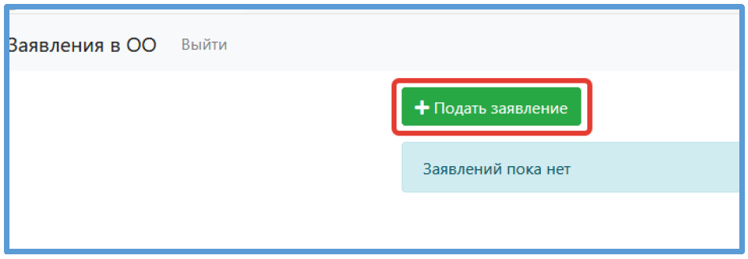
2 способ: ЕРИСО КО – региональная система
После успешной авторизации снова пройти по ссылке: https://statements.43edu.ru и нажать на кнопку «Подать заявление».

Slide 27
2 способ: ЕРИСО КО – региональная система
Появляется окно:

Slide 28
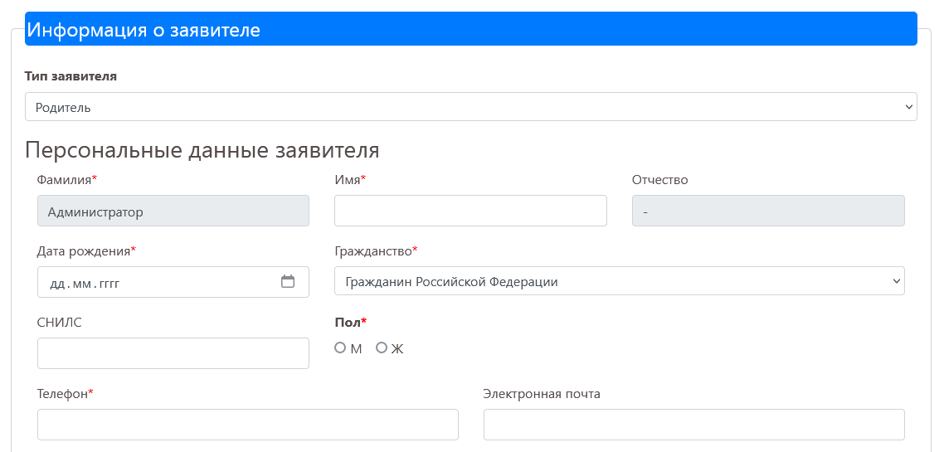
2 способ: ЕРИСО КО – региональная система

Slide 29
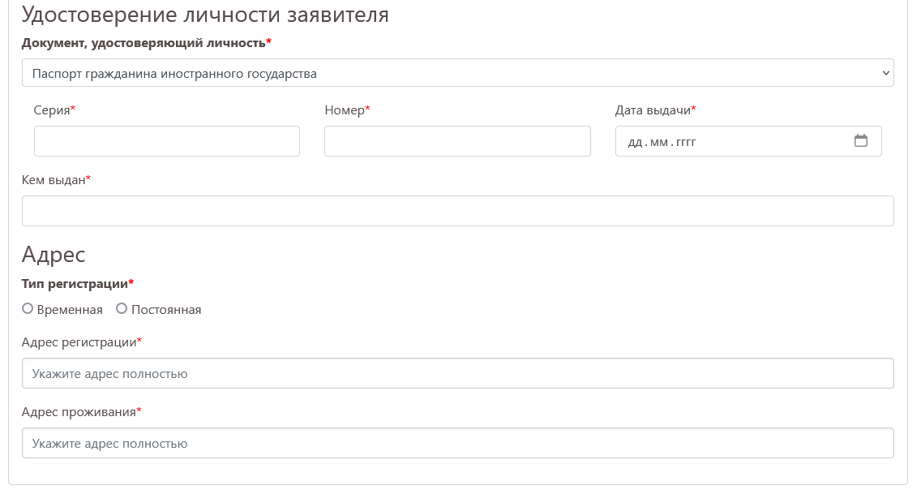

Slide 30
Адрес
Адрес регистрации ребенка и заявителя вносится в формате ФИАС и только из выпадающего списка: область, городской округ/район, населенный пункт, улица, дом. Квартиру вносить не надо.
При вводе адреса ФИАС вводится ключевое слово, которое вызывает раскрывающийся список. Так, например, для территорий города Кирова ключевое слово «Киров» вводится 3 раза – для области, городского округа и собственно города. Ввод ключевого слова обязателен через запятую с пробелом.
Пример корректно введенного адреса:
«обл Кировская, г.о. город Киров, г Киров, ул Пролетарская, д. 3»

Slide 31
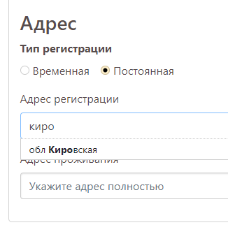
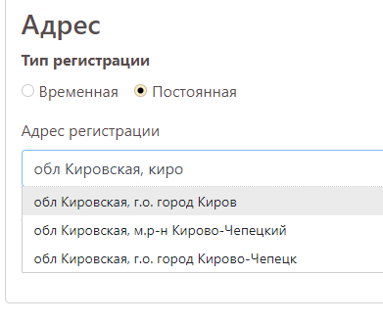
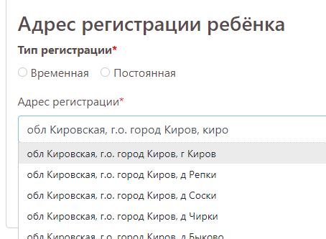
Адрес

Slide 32
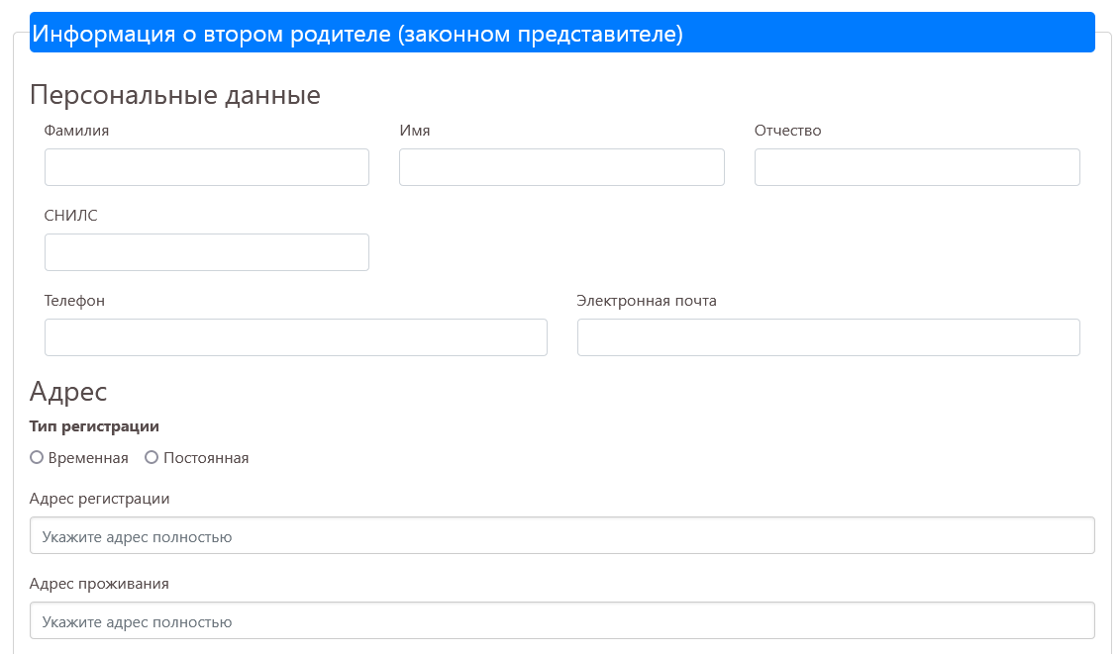

Slide 33
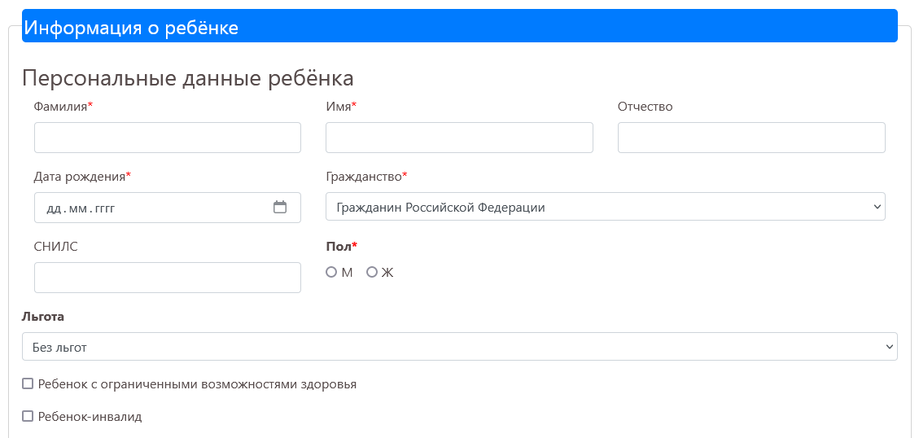

Slide 34
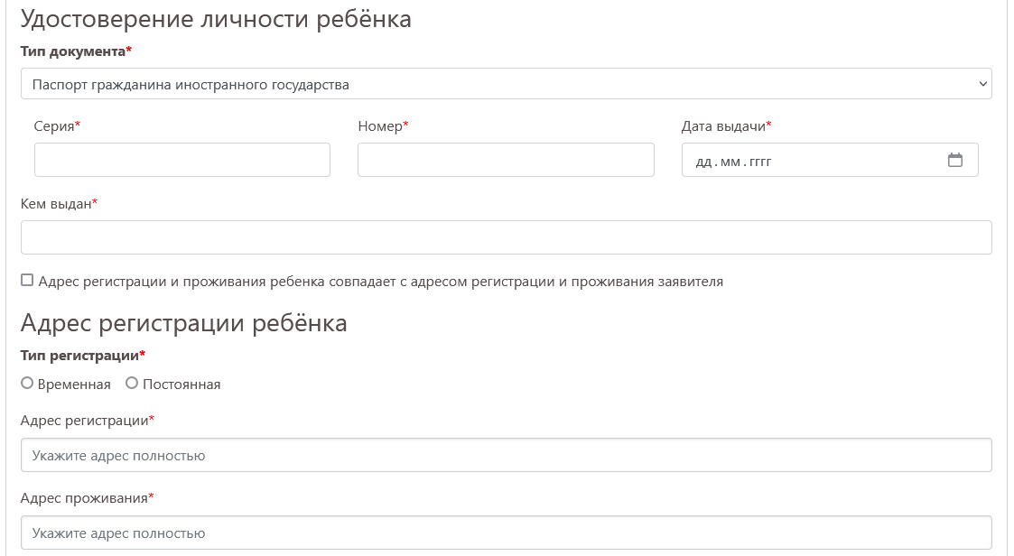

Slide 35
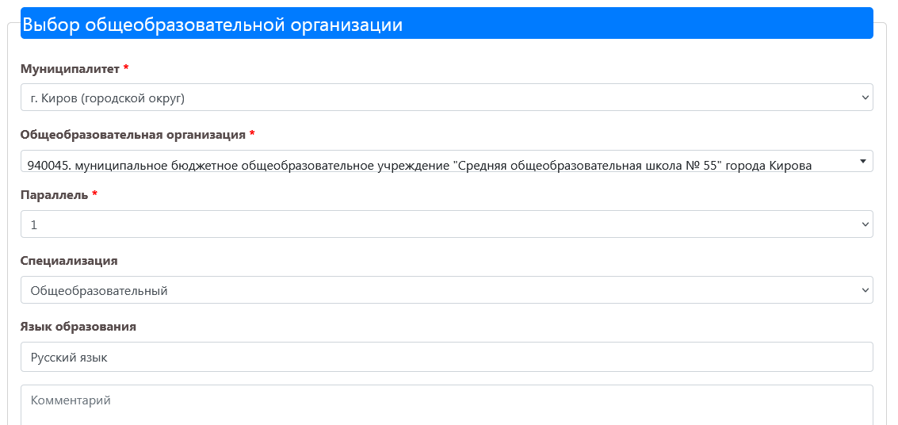

Slide 37
Для завершения формирования заявления необходимо нажать на кнопку «Сохранить».
Данное действие переводит заявление в статус «Черновик». В этом статусе заявление можно просматривать и редактировать.

Slide 38
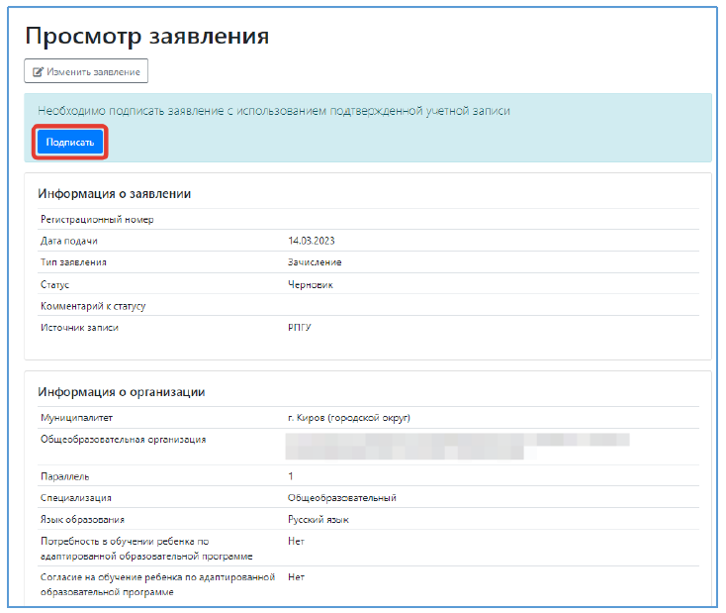

Slide 39
Для завершения подачи заявления необходимо нажать на кнопку подписать.

Slide 40
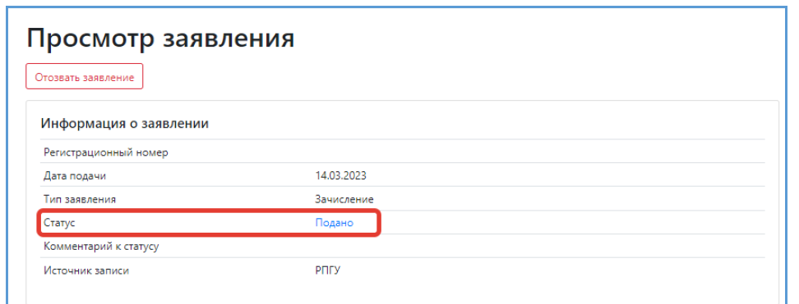
И тогда поменяется статус заявления из «Черновик» в статус «Подано»:

Slide 41
Надо понимать:
Факт подачи заявления ещё не является зачислением в общеобразовательную организацию.
Необходимо предоставить копии документов и заполнить бумажные бланки заявления и согласия на обработку персональных данных.

Slide 42
Тестовая апробация
1) ЕРИСО КО:
В период с 18 по 24 марта 2024 года родители могут подать пробные заявления о приёме в школу, которые 30 марта 2024 года будут удалены из системы.
2) На ЕПГУ, начиная с 18 марта граждане смогут сформировать черновик заявления.

Slide 43
Очередность зачисления
1.Братья и сестры без учета прописки
2.Федеральные и региональные льготники по прописке
3. Дети по закрепленной территории
4.Федеральные льготники без прописки
5.Все дети без льгот и прописки

Slide 45
Телефоны горячей линии (в том числе и для родителей) в ЦОКО:
8-922-949-99-54
8-922-948-50-12
8-922-963-78-52
8-922-963-35-63
Электронная почта: eriso@kirovipk.ru
ТОЛЬКО ПО ТЕХНИЧЕСКИМ ВОПРОСАМ

Slide 46
Ответственная за прием документов – заместитель директора по учебной работе Бурова Елена Алексеевна
День недели | Время приема документов | Кабинет | Контакты
Понедельник | По предварительному звонку | 21 | Р.т. 55-75-35 e-mail: sch55@kirovedu.ru
Вторник | 08:00 - 16:00 | 21
Среда | По предварительному звонку | 21
Четверг | 08:00 - 16:00 | 21
Пятница | 08:00 - 15:00 | 21

Slide 47
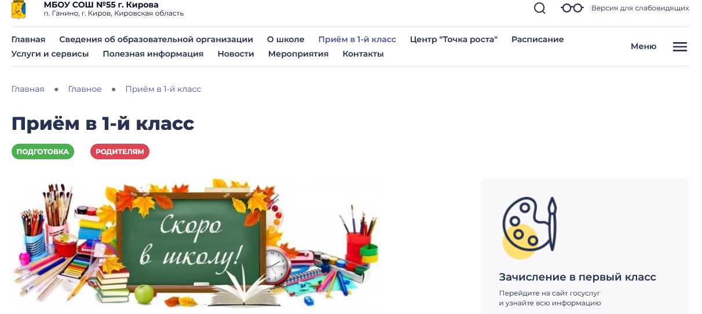
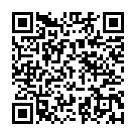
Со всей необходимой информацией можно ознакомиться на официальном сайте школы в разделе «Прием в 1-й класс» Наши контакты: Телефон: 55-75-35 Электронная почта: sch55@kirovedu.ru

